Slide 1
강화학습과 시계열 예측을 이용한
알고리즘 트레이딩
Algorithmic trading using reinforcement Learning and time series prediction
16기 박민규 엄기영 이영노
17기 조성윤
Notes:
안녕하십니까 생산계획 발표를 진행하도록 하겠습니다.
저희 팀은 박민규, 엄기영, 윤승주로 구성되어 있으며 저는 발표를 맡은 박민규입니다.

Slide 2
PRESENTATION
CONTENT
01. FinRL and Reinforcement Learning
Brief review of FinRL and Reinforcement Learning
02. DLinear Prediction
Explanation of DLinear prediction model
03. Prediction Applied Single Model
Applying prediction dataset into the 'state' of agents
04. Ensemble with sharpe ratio
Hard Vote the model with 'highest' sharpe ratio
Notes:
목차는 다음과 같습니다.
1번부터 3번까지는 중간발표때 자세히 설명한 내용이므로 코드와 실행결과에 대해 중점적으로 설명해보도록 하겠습니다.

Slide 3

Brief review of FinRL and Reinforcement Learning
01. Finrl and reinforcement learning
프로젝트 추진 배경
금융도메인, 특히 투자에 있어 관심있는 4인방 -> 주가 예측을 위한 모델 형성
머신러닝, 딥러닝은 이제 그만. 색 다르게 시도해 볼 수 있는 다른 방법?
최근 큰 화두인 강화학습(Reinforcement Learning)
쿠빅 최초(?)로 시도!
Notes:
pass

Slide 4
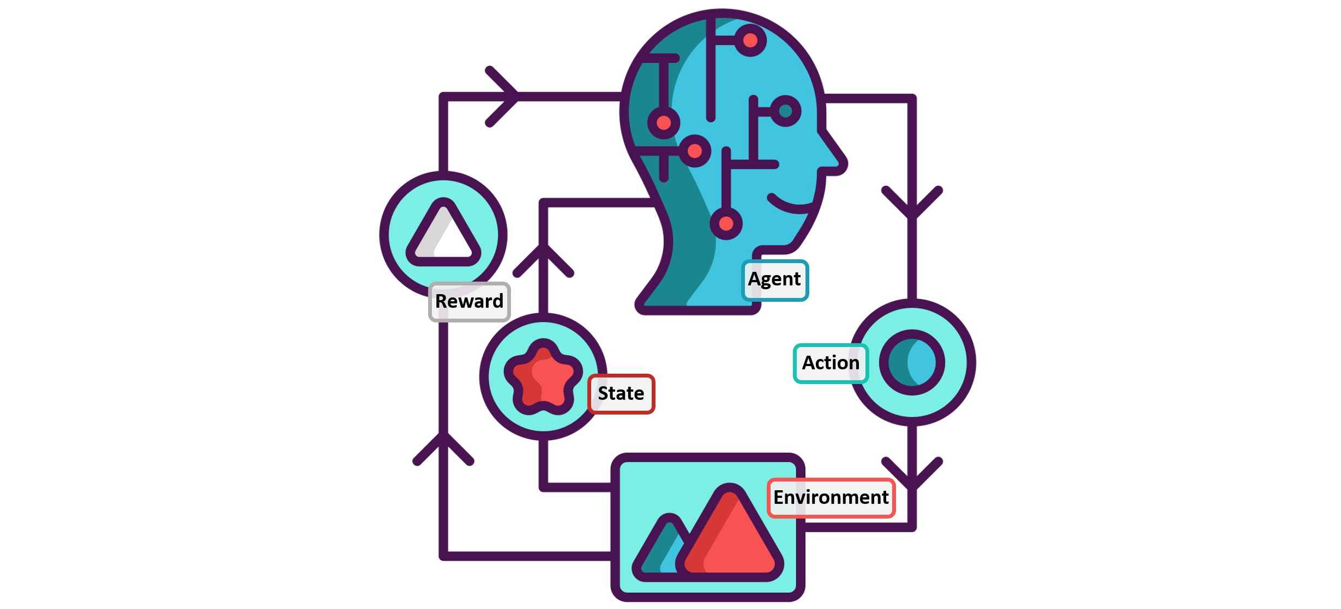
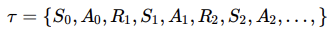
Brief review of FinRL and Reinforcement Learning
01. Finrl and reinforcement learning
What is Reinforcement learning?
구성: Environment & Agent
학습 방식: 환경과 에이전트 사이의 지속적인 상호작용
Data = Trajectory (상호 작용의 결과물)
SARSA!
Environment: State, Reward
Agent: Action
Policy Improvement
Goal: Maximizing the expected value of cummulative sum of rewards
AlphaGo, ChatGPT
Notes:
pass

Slide 5
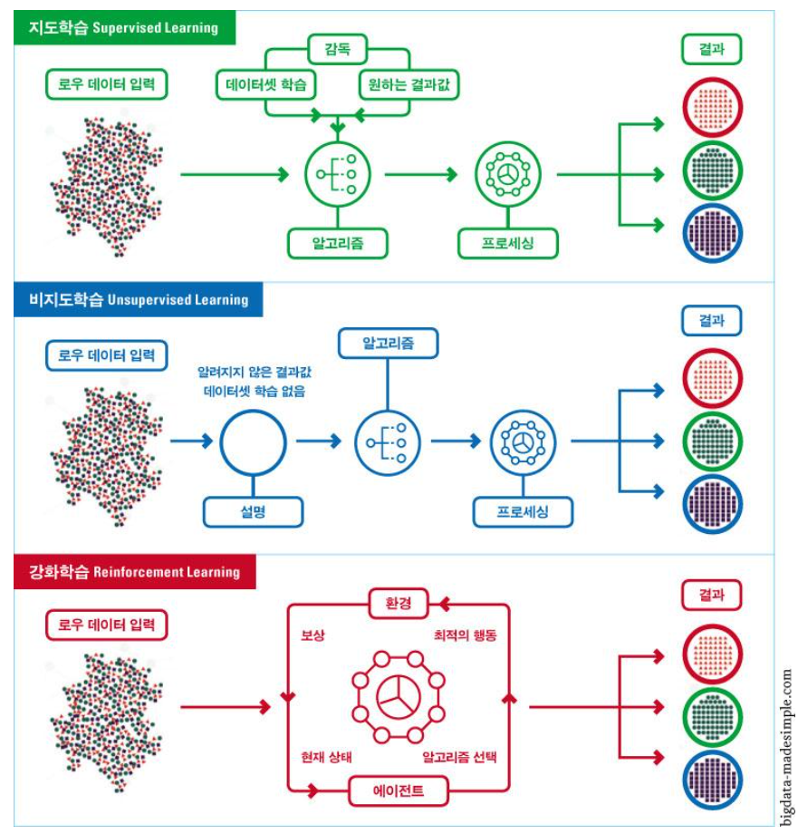
Brief review of FinRL and Reinforcement Learning
01. Finrl and reinforcement learning
Supervised Learning vs Unsupervised Learning vs reinforcement learning
Reward & Penalty -> 올바른 방향으로 학습을 하도록 유도
Exploration: New actions to learn more about environment
Exploitation: Take actions that are currently believed to be the best
Notes:
pass

Slide 6
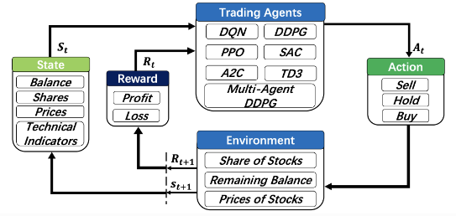
Brief review of FinRL and Reinforcement Learning
01. Finrl and reinforcement learning
주식 시장에서는 어떻게 적용?
Environment: 장 // Agent: 트레이더 -> 어떤 Policy를 갖냐에 따라 구분!
State: 가격, 각종 지표, 포트폴리오 잔고 현황 등
Action: 매수, 매도, 유지
{-k,…,-1,0,1,….k}
ex) +3 --> 3만큼 주식 portion을 가져간다.
목표: 포트폴리오의 수익 극대화!
Notes:
pass

Slide 7
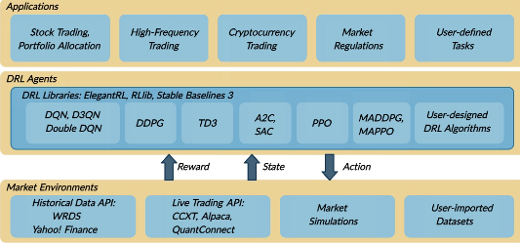

Brief review of FinRL and Reinforcement Learning
01. Finrl and reinforcement learning
Open Source Project
자동화된 트레이딩 매커니즘
DRL(Deep Reinforcement Learning) 알고리즘 기반 = 뉴럴 네트워크를 기반으론 function approximate
Applicable to any Finance Domain: Stock, ETF, FICC, Cryptocurrency 등
Notes:
pass

Slide 8
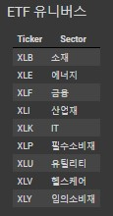
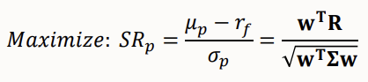
Brief review of FinRL and Reinforcement Learning
01. Finrl and reinforcement learning
Problem definition
구현 목표: 임의의 자산군에 대하여 해당 포트폴리오의 수익률을 최대화할 수 있는 강화학습 기반의 안정적 장기투자 전략 구현
독창적인 Trading Strategy!
사용된 훈련 데이터셋: 미국 ETF Universe Data Tickers
*안정적인 포트폴리오 자산군. 분산투자로 인한 ETF 자산군 간의 낮은 상관계수
DLinear + Prediction 정보 추가
FinRL 기반의 Actor-Critic Multi-agent: A2C, DDPG, PPO, TD3, SAC
--> Voting 기반 Ensemble 진행 -> select Best Agent!!
TRAIN_START_DATE = '2010-01-01' TRAIN_END_DATE = '2021-10-01' TRADE_START_DATE = '2021-10-01' TRADE_END_DATE = '2023-05-03'
성과지표: Maximize Total Reward( & Sharpe Ratio)
Benchmark Comparison: 다우존스, 나스닥 주가 지수
Notes:
pass

Slide 9
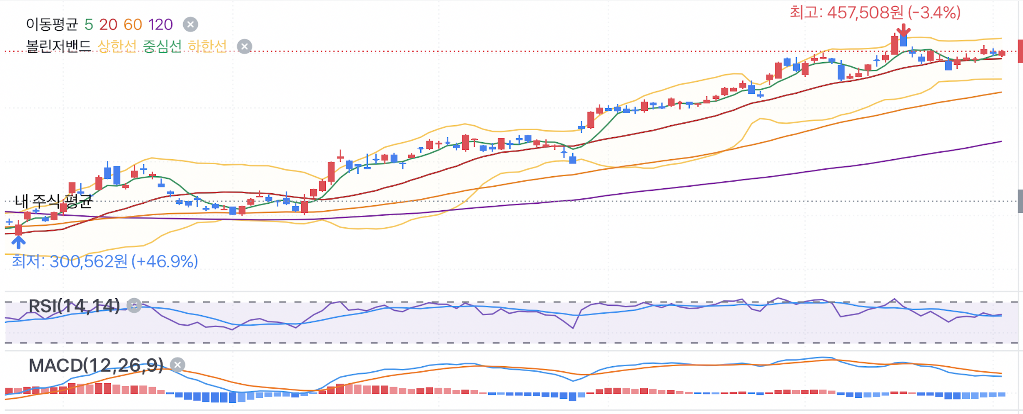
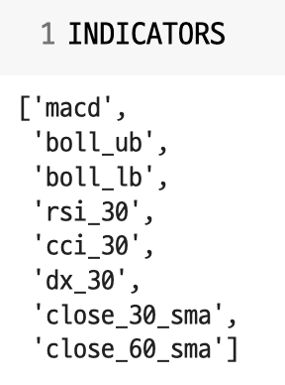
Explanation of DLinear prediction model
02. DLinear prediction
Why do we need dlinear?
FINRL에서 사용하는 INDICATORS(보조지표)
FinRL에서 INDICATORS(보조지표)를 통해 투자 포지션을 결정 (buy/sell/hold) 한다.
하지만 FinRL의 INDICATORS는 macd(이동평균수렴확산), sma(이동평균), rsi(상대강도), boll(볼린저밴드) 등 모두 후행지표밖에 없다.
후행 지표는 가격이 명확한 추세를 형성했을 때만 신호를 제공 >> “태생적 한계”
이로 인해 신속한 포지션 결정를 할 수 없어 이 과정에서 손해를 본다.
Notes:
지난 번에 설명드렸던 SOP, MPS, MRP 구축의 룰과 가정들입니다. 잠시 보여드리고 넘어가도록 하겠습니다. (2초 후 스킵)

Slide 10
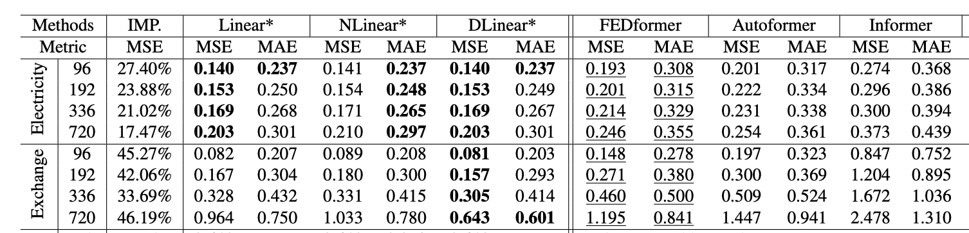
Explanation of DLinear prediction model
02. DLinear prediction
Why do we need dlinear?
Time Series Forecast SOTA 모델을 이용한 prediction 값을 선행지표로 쓰기로 결정
금융 도메인에선 Nlinear보다 Dlinear의 성능이 보편적으로 우수 > Nlinear가 아닌 Dlinear 선택
복잡한 Transformer 기반의 Forcasting 모델(Informer, Autoformer, FEDformer) 보다
간단한 Linear-layer 기반의 Forcasting 모델(Nlinear, Dlinear)의 성능이 더 좋다.
Notes:
지난 번에 설명드렸던 SOP, MPS, MRP 구축의 룰과 가정들입니다. 잠시 보여드리고 넘어가도록 하겠습니다. (2초 후 스킵)

Slide 11
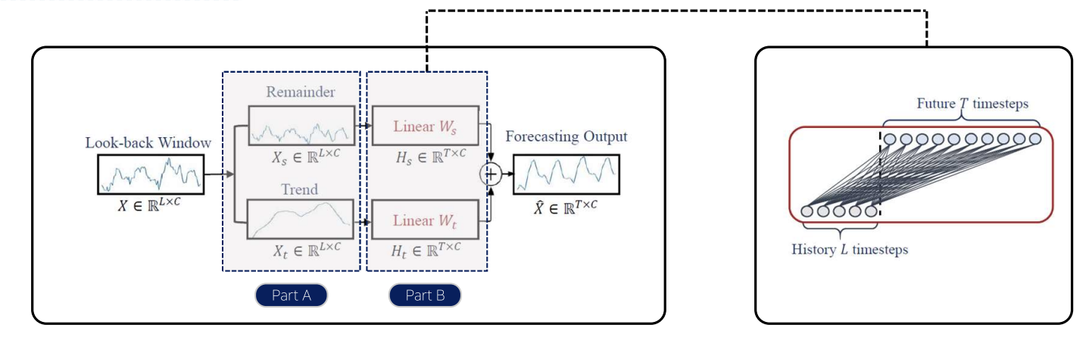
Explanation of DLinear prediction model
02. DLinear prediction
dlinear structure
Dlinear 는 크게 Decomposition Part(Part A), layer linear network(Part B) 그리고 Forecasting Output로 나눌 수 있다.
Part A에선 moving average를 활용하여 trend와 seasonality 로 decompose,
Part B에선 decomposition한 trend와 seasonality에 1-layer linear network를 apply,
Forecasting output에선 1-layer linear를 거친 trend와 seasonality를 add.
Notes:
지난 번에 설명드렸던 SOP, MPS, MRP 구축의 룰과 가정들입니다. 잠시 보여드리고 넘어가도록 하겠습니다. (2초 후 스킵)

Slide 12
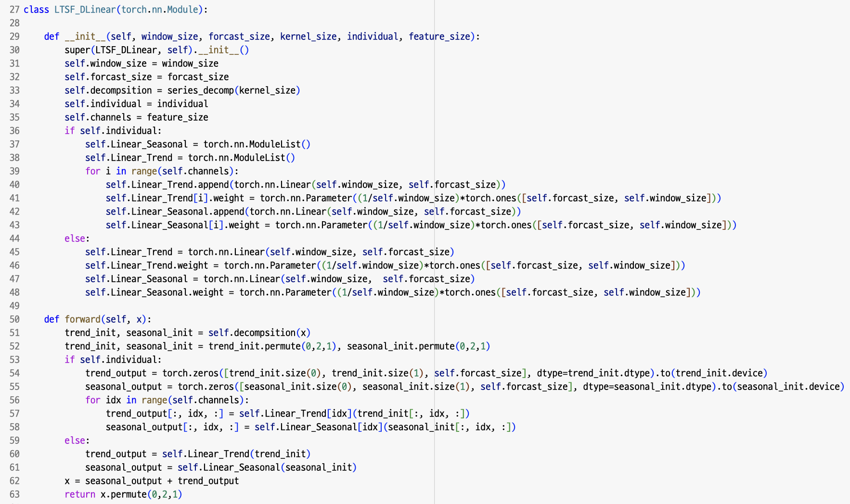
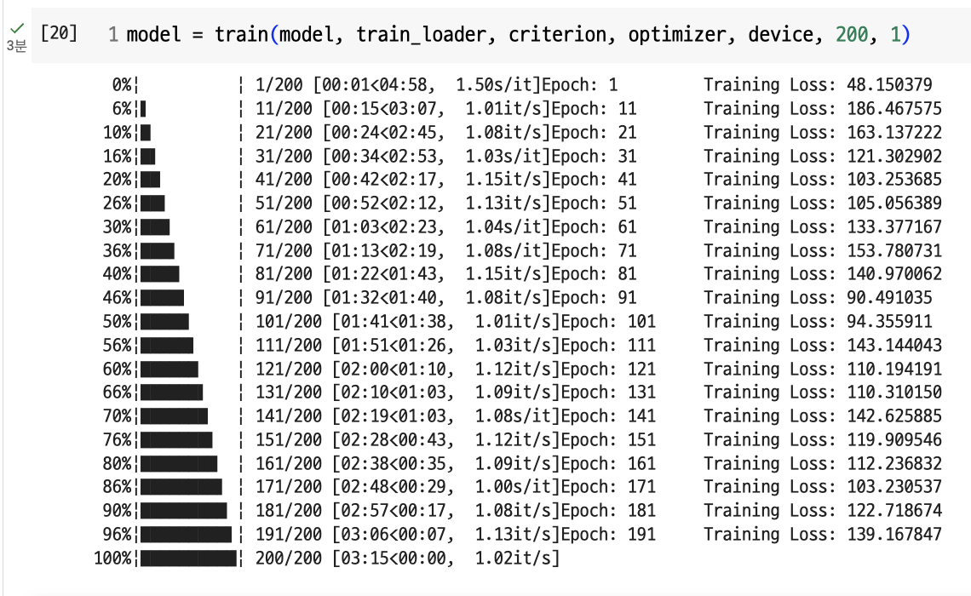
Explanation of DLinear prediction model
02. DLinear prediction
dlinear output
Dlinear 의 구조는 매우 단순하기 때문에 메인 코드도 40줄 밖에 되지 않는다.
200 epochs를 돌리는데 시간도 3분 밖에 소요되지 않는다.
Notes:
지난 번에 설명드렸던 SOP, MPS, MRP 구축의 룰과 가정들입니다. 잠시 보여드리고 넘어가도록 하겠습니다. (2초 후 스킵)

Slide 13
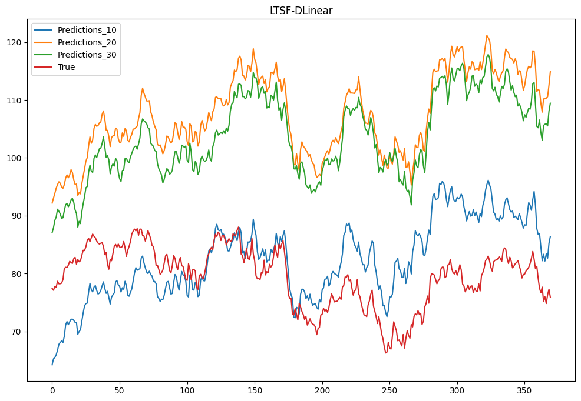
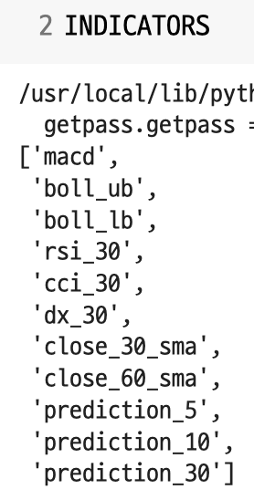
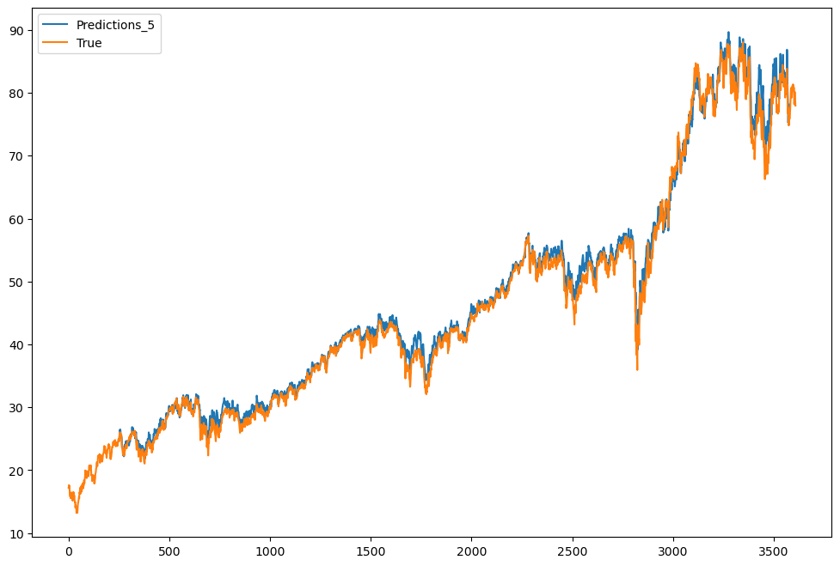
Explanation of DLinear prediction model
02. DLinear prediction
dlinear output
FORCAST SIZE를 조정하면, 미래의 원하는 시점만큼 예측할 수 있다.
FORCAST SIZE를 30으로 예측 -> prediction 5, 10, 30을 각각 FinRL의 INDICATOR에 추가한다. (추후 설명 예정)
Step 5 pred vs True Value
각각의 Prediction 결과는 실제 값과 매우 유사하다.
Notes:
지난 번에 설명드렸던 SOP, MPS, MRP 구축의 룰과 가정들입니다. 잠시 보여드리고 넘어가도록 하겠습니다. (2초 후 스킵)

Slide 14
Applying prediction dataset into the 'state' of agents
03. Prediction applied single model
Idea of prediction
강화학습 역시 데이터의 본질은 시계열성을 띄고 있음.
즉 사전관찰 (현재 시점에서 미래의 정보를 확인하는 것)은 Cheating이 될 수 있으므로 지양해야.
종가에 대한 prediction을 각 State에 추가하면 성능이 더 향상되지 않을까?
그렇다면 어떻게 Prediction Data를 각 시점에 집어넣어줄 수 있을까?
S1
S2
St
Sn-1
Sn
Notes:
pass

Slide 15
Applying prediction dataset into the 'state' of agents
03. Prediction applied single model
Idea of prediction
각 시점의 1년전 데이터 ~ 현재 데이터를 학습.
EX) 현재 시점 t = 252라면 t = 1 ~ 252 까지의 데이터를 학습.
30일치의 prediction을 당시시점으로 예측.
EX) t = 252이면 t = 282 까지를 예측.
Forecast = 30
현시점 기준 30시점 뒤까지 예측
X1
X252
X282
Lookback = 252
과거 1년으로 학습
주식시장의 경우 공휴일과 주말에 휴장 -> 252를 1년으로 지정
Notes:
pass

Slide 16
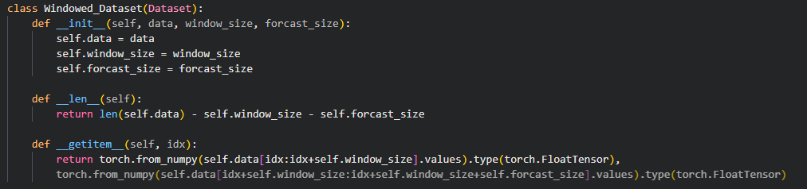
Applying prediction dataset into the 'state' of agents
03. Prediction applied single model
Implementation
실제 구현에는 현재시점 ~ 현재시점 + 252 시점의 데이터를 X로,
현재시점 +252 시점 ~ 현재시점 + 252 + 30 시점의 데이터를 y로 지정하고,
torch.utils.Dataset 모듈을 활용해서 해당 인덱스 데이터를 불러오면 위와 같이 데이터를 불러오도록 설정.
Notes:
pass

Slide 17
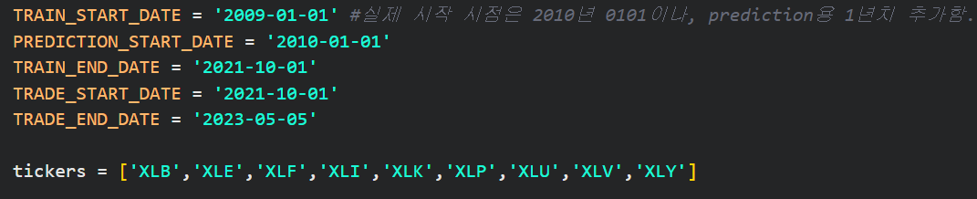
Applying prediction dataset into the 'state' of agents
03. Prediction applied single model
Implementation
252일치를 이용해 학습해야 하므로, 기존 FinRL모듈에 첫 번째 State시점보다 1년 앞의 데이터를 추가로 가져옴.
RL에 사용되는 Trading date 역시 사전학습을 해서는 안되므로, 학습시작일부터 종료일까지만 이용해서 DLinear 학습한 뒤, 전체 데이터에 대해 inference -> 각 시점마다 30시점의 예측 결과를 얻을 수 있었음.
Notes:
pass

Slide 18
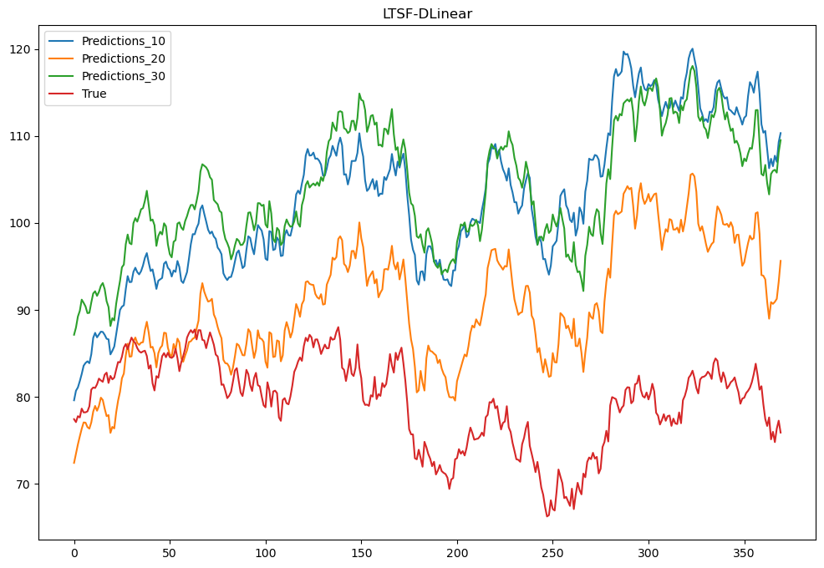
Applying prediction dataset into the 'state' of agents
03. Prediction applied single model
Prediction Result
30일 치의 모든 prediction 데이터를 주기에는 어려움이 있음.
5, 10, 30 시차 뒤의 prediction만 주기로 결정.
붉은색이 실제 종가, prediction_n은 해당 시점기준 과거 1년을 통해 학습한 예측모델이 n시점 뒤의 값을 예측한 값.
예를 들어, 오른쪽 테두리친 t = 252 시점의 선에서 predictions_10은 262번째 시점을 예측한 값.
이미지는 참조용으로 10, 20, 30으로 plot하였음.
Notes:
pass

Slide 19
Applying prediction dataset into the 'state' of agents
03. Prediction applied single model
Applying into the finrl
강화학습에 입력되는 각 'State'에 5, 10, 30차시의 종가 예측 결과를 추가로 입력.
Pt+5
Pt+10
Pt+30
Pn+5
Pn+10
Pn+30
p6
p11
p31
S1
S2
St
Sn-1
Sn
Notes:
pass

Slide 20
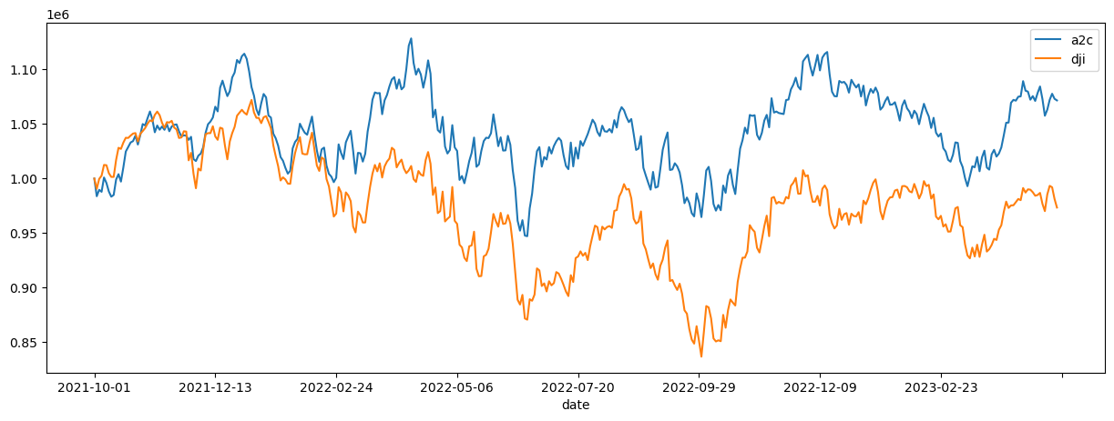
Applying prediction dataset into the 'state' of agents
03. Prediction applied single model
Applying into the finrl
최고 성능을 얻고자함이 아닌, Prediction 데이터 추가가 성능향상에 영향을
주느냐를 분석하기 위함이므로, FinRL, SB3 에서 제공하는 A2C 모델만을 이용해서 실험을 진행.
노란색 그림은 일반 다우존스 지수. A2C를 이용한 거래가 훨씬 효과적인 성능을 보여줌.
Notes:
pass

Slide 21
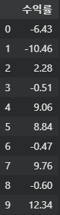
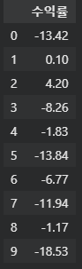
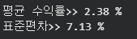
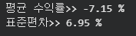
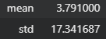
Applying prediction dataset into the 'state' of agents
03. Prediction applied single model
Applying into the finrl
결과 비교 각각 동일조건에서 Prediction Data를 추가한 경우, 추가하지 않은 경우를 비교. (10회반복)
With Prediction
Without Prediction
예측값 이용한 경우의 결과가 우수하게 드러남.
장이 좋지 않았음에도, 꽤나 높은 평균 수익률을 보여주었다.
표준편차의 경우 파라미터 hmax(일일 최대거래량)에 의해 크게 변동되었음. 현재 hmax = 100, hmax = 10,000시
Notes:
pass

Slide 22
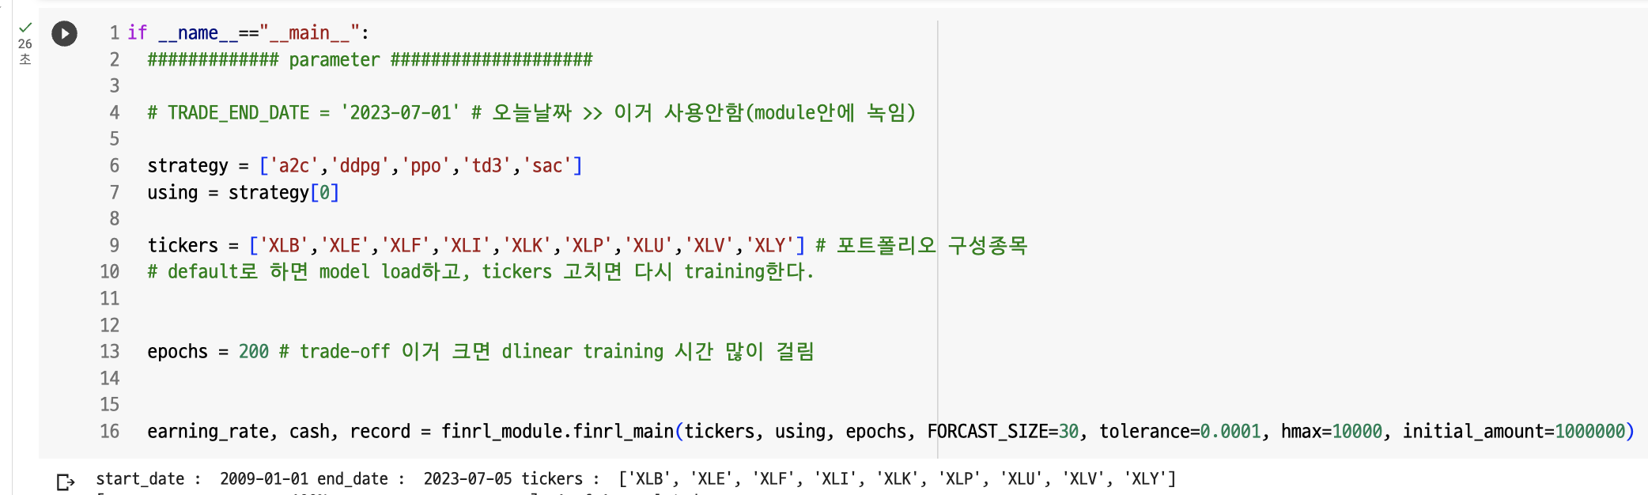
Applying prediction dataset into the 'state' of agents
03. Prediction applied single model
finrl module
사용자가 원하는 종목을 입력하면, 입력한 종목으로 구성된 포트폴리오를 만들고 자동 투자해주는 library
input >> 투자종목(tickers), 강화학습 학습전략(using), dlinear epoch(epoch)
output >> dlinear 시각화, 평가금액 시각화, 수익률(earning rate), 평가금액(cash), 거래내역(record)
default ticker의 경우엔 미리 학습한 dlinear와 finLR의 파라미터를 load하기 때문에 refresh하면 30초 안에 오늘(23-07-05)까지의 거래결과를 보여준다.
Notes:
pass

Slide 23
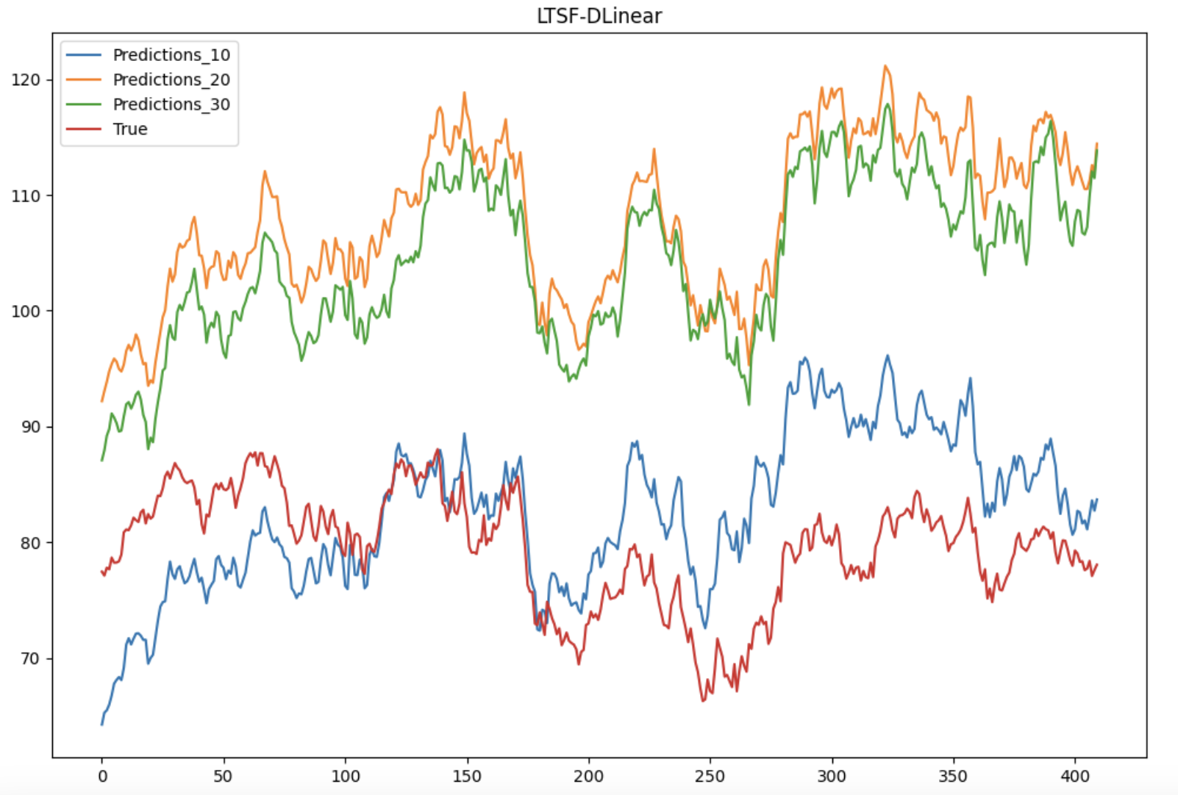
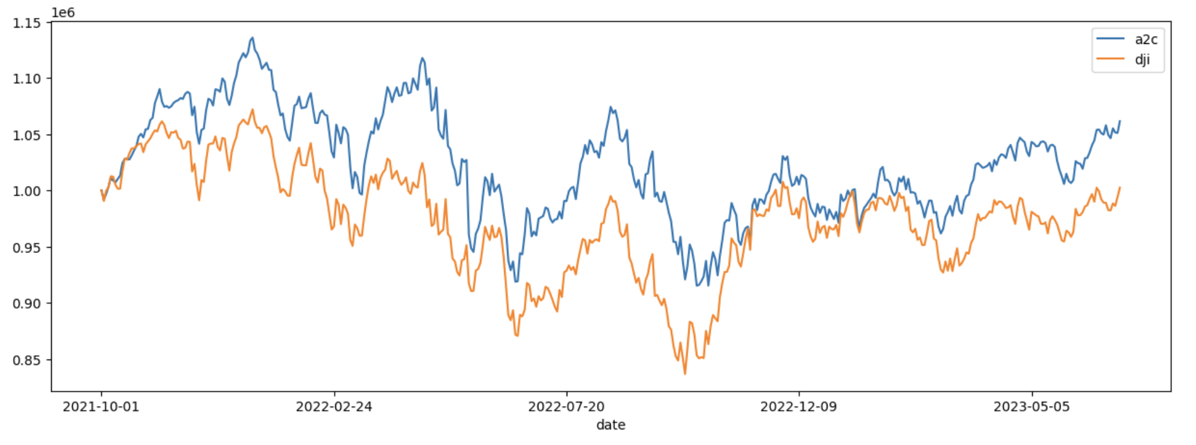
Applying prediction dataset into the 'state' of agents
03. Prediction applied single model
finrl output
finrl_module.finrl_main 의 dlinear 시각화, 평가금액 시각화 output은 다음과 같다.
trading 시작 시점부터 현재 시점까지의 dlinear prediction
다우존스(시장평균) 수익률보다 알고리즘 트레이딩 수익률이 더 높다.
Notes:
pass

Slide 24
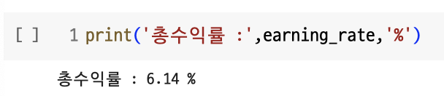
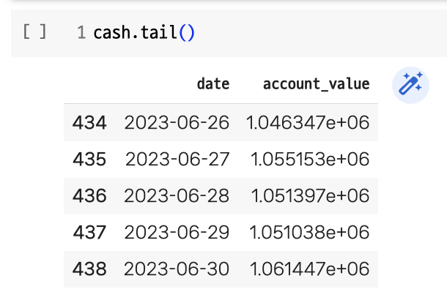
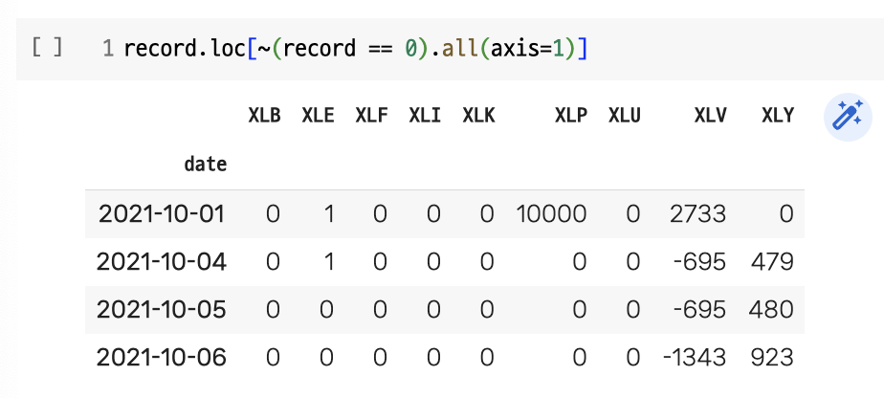
Applying prediction dataset into the 'state' of agents
03. Prediction applied single model
finrl output
finrl_module.finrl_main 의 수익률(earning rate), 평가금액(cash), 거래내역(record) output은 다음과 같다.
포트폴리오에 투자한 평가금
거래가 발생한 날짜와 거래내역
Notes:
pass

Slide 25
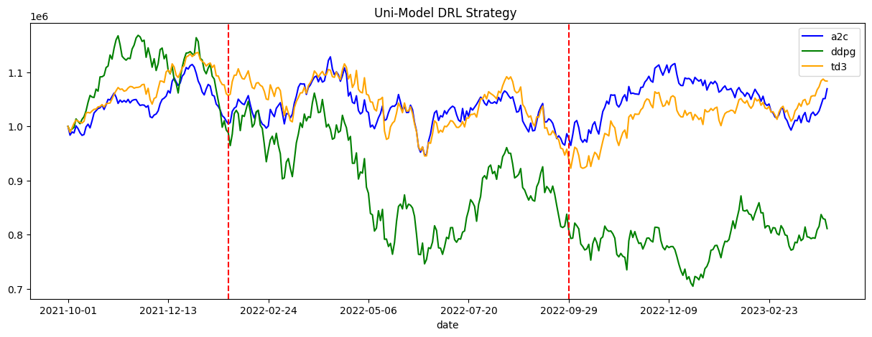
Hard Vote the model with 'highest' sharpe ratio
04. Ensemble with sharpe ratio
Problem Definition
구간별로 최대 Reward 를 내는 model이 다름.
단일 모델의 Reward Volatility high.
구간별로 highest reward model 을 선택하면, 단일 모델 대비 reward 가 개선되지 않을까 ?
High Volatility에 Penalty를 부여할 순 없을까 ?
Notes:
우선 SOP 코드부터 설명해드리도록 하겠습니다.
Inventory를 구할 때 전 시점 inventory plan가 없다면, on hand 재고량을 사용하여 공식에 대입하면, 각 period에서의 inventory plan을 계산할 수 있습니다.
Operation plan을 구하는 방법은 다음 페이지에 설명드리겠습니다.

Slide 26
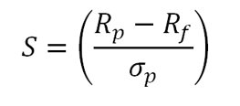
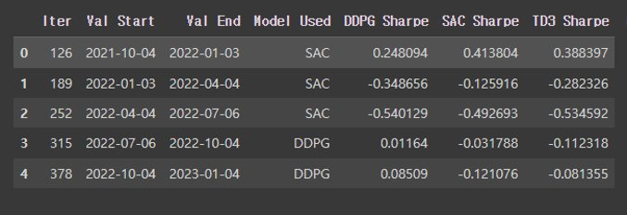
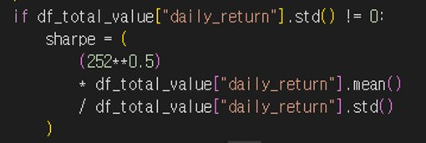
Hard Vote the model with 'highest' sharpe ratio
04. Ensemble with sharpe ratio
Solution : Ensemble with sharpe ratio
구간별로 최대 Reward 를 내는 model이 다름.
단일 모델의 Reward Volatility high.
구간별로 highest reward model 을 hard vote.
안정적 장기투자 관점에서 return volatility에 Penalty. 수익의 급격한 변동을 방지. Risk를 낮추는 전략.
Notes:
우선 SOP 코드부터 설명해드리도록 하겠습니다.
Inventory를 구할 때 전 시점 inventory plan가 없다면, on hand 재고량을 사용하여 공식에 대입하면, 각 period에서의 inventory plan을 계산할 수 있습니다.
Operation plan을 구하는 방법은 다음 페이지에 설명드리겠습니다.

Slide 27
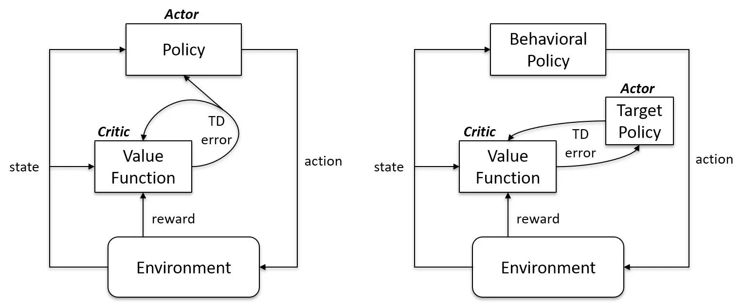
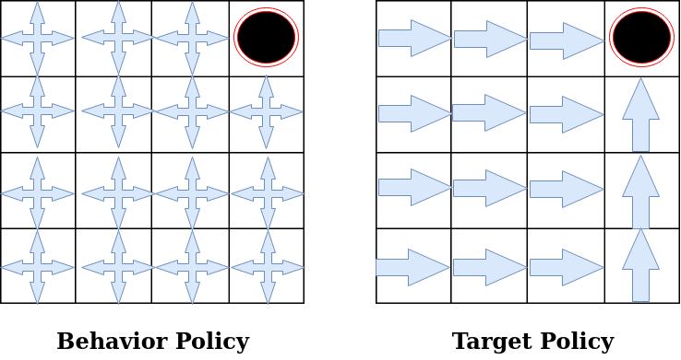
Hard Vote the model with 'highest' sharpe ratio
04. Ensemble with sharpe ratio
3 Strategies
Terms
Behavioral policy (행동 정책) : Agent 가 action 을 선택할때 사용하는 policy (sampling)
Target policy (목표 정책) : 최적의 action function 을 학습하기 위해 update 하는 policy (update)
On-Policy : Behavioral policy = Target Policy Q(s,a') 는 가장 최근 action sampling (a) 에 사용된 behavioral policy π(a'|s) 의 action (a') 으로부터 학습
Off-Policy : Behavioral policy ≠ Target Policy
Q(s,a') 는 target policy π(a'|s) 와 상이한 behavioral policy Ω(a'|s) 으로부터 학습
Notes:
우선 SOP 코드부터 설명해드리도록 하겠습니다.
Inventory를 구할 때 전 시점 inventory plan가 없다면, on hand 재고량을 사용하여 공식에 대입하면, 각 period에서의 inventory plan을 계산할 수 있습니다.
Operation plan을 구하는 방법은 다음 페이지에 설명드리겠습니다.

Slide 28
Hard Vote the model with 'highest' sharpe ratio
04. Ensemble with sharpe ratio
3 Strategies
All_Ensemble
On-Policy Algorithms
Off-Policy Algorithms
A2C, PPO, DDPG, SAC, TD3
학습 효율성은 저해되지만 최적의 모델 고려 가능
A2C, PPO
Target Policy = Behavioral Policy 에 따른 안정적인 학습 학습과정에서 큰 변동성 X
Action sampling시 target policy에 따라 데이터 수집하기 때문에 optimal policy 에 더 쉽게 수렴.
Exploration 의 제약
Action Sampling Bias : 데이터 수집이 현재정책에 의존
DDPG, SAC, TD3
Exploration 을 하면서도 Optimal Policy Update. 더 많은 Exploration 보장
Replay Buffer : Agent가 경험한 데이터를 저장하여 차후 필요할때 sampling Sampling Efficiency
Convergence
과거 수집 데이터에 의존
Notes:
우선 SOP 코드부터 설명해드리도록 하겠습니다.
Inventory를 구할 때 전 시점 inventory plan가 없다면, on hand 재고량을 사용하여 공식에 대입하면, 각 period에서의 inventory plan을 계산할 수 있습니다.
Operation plan을 구하는 방법은 다음 페이지에 설명드리겠습니다.

Slide 29
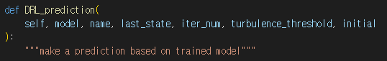
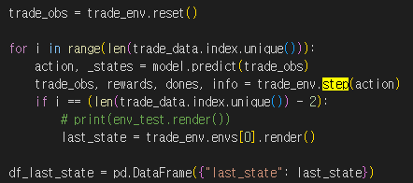
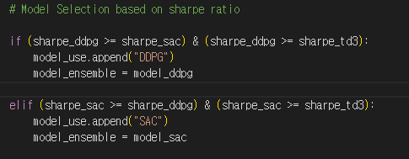
Hard Vote the model with 'highest' sharpe ratio
04. Ensemble with sharpe ratio
Implementation
Environment : class StockTradingEnv(gym.env)
Agent : class DRLEnsembleAgent()
def DRL_prediction() :
Action, _states = model.predict(trade_obs)
Trade_obs, rewards, … = trade_env.step(action)
# model.predict 으로 Agent 가 선택한 action 반환
# trade_env.step(action) 으로 Environment 에서
# given action 에 대한 next state, reward 반환
def run_ensemble_strategy_{'OurStrategy'}_ :
Train, Validation 진행
Validation : 구간별 sharpe ratio 가 최대인 model 선택
선택된 model 은 다음구간 전략으로 사용됨.
Notes:
우선 SOP 코드부터 설명해드리도록 하겠습니다.
Inventory를 구할 때 전 시점 inventory plan가 없다면, on hand 재고량을 사용하여 공식에 대입하면, 각 period에서의 inventory plan을 계산할 수 있습니다.
Operation plan을 구하는 방법은 다음 페이지에 설명드리겠습니다.

Slide 30
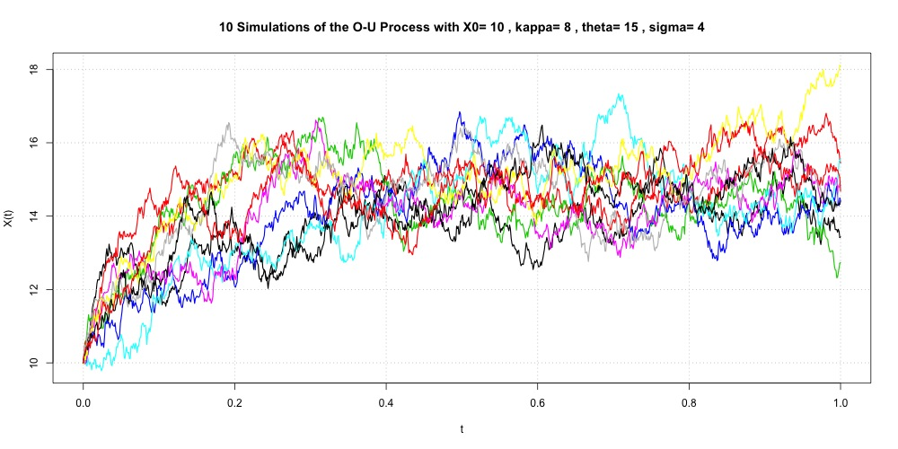
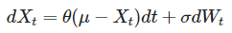
Hard Vote the model with 'highest' sharpe ratio
04. Ensemble with sharpe ratio
Action_noise : Orstein_uhlenbeck process
Orstein Ulhenbeck Process (a.k.a. mean-reversion process, Brownian Motion with friction)
Brownian Motion 의 입자가 마찰(theta) 의 영향을 받아 자신의 이전 상태로 회귀하려는 경향을 가짐. 이러한 경향성이 시간에 따라 심화되면서 long-term mean 으로 회귀하게 되는 확률과정
해당 가정은 주식시장에서 과매수/과매도 상황 아래, long-term mean 으로 회귀하려는 특징 반영
Notes:
우선 SOP 코드부터 설명해드리도록 하겠습니다.
Inventory를 구할 때 전 시점 inventory plan가 없다면, on hand 재고량을 사용하여 공식에 대입하면, 각 period에서의 inventory plan을 계산할 수 있습니다.
Operation plan을 구하는 방법은 다음 페이지에 설명드리겠습니다.

Slide 31
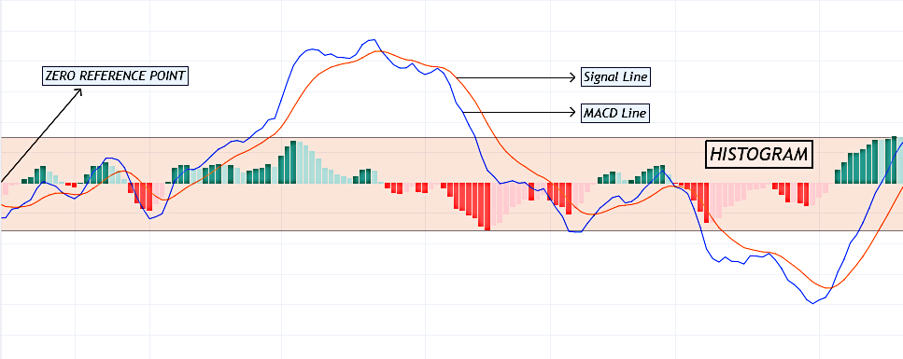
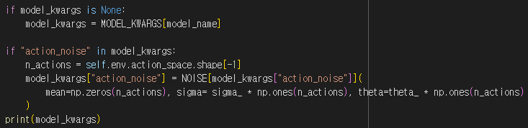
Hard Vote the model with 'highest' sharpe ratio
04. Ensemble with sharpe ratio
Why OUr process in reinforcement learning?
< 강화학습에 왜 적용되었나?>
Off_Policy Algorithm 에서 Action _Noise 가 Orstein Uhlenbeck Process 를 따른다는 가설.
기존 Uniformly random noise를 parametric noise 로 상정하여 (1) Statistical Efficiency (충분한 episode가 확보되었을때) (2) precise dynamics
OU process의 평균회귀 가설은 moving average를 state_space로 사용하여 주식시장의 움직임을 capture하고자 하는 DRL모델과 동일한 가설
평균회귀 가설이 statistically significant한 경우 움직임을 예측하는데 있어 효과적.
Notes:
우선 SOP 코드부터 설명해드리도록 하겠습니다.
Inventory를 구할 때 전 시점 inventory plan가 없다면, on hand 재고량을 사용하여 공식에 대입하면, 각 period에서의 inventory plan을 계산할 수 있습니다.
Operation plan을 구하는 방법은 다음 페이지에 설명드리겠습니다.

Slide 32
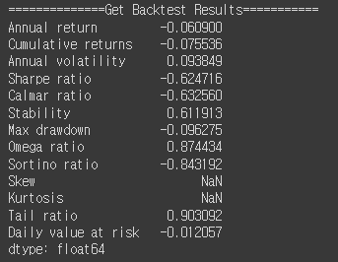
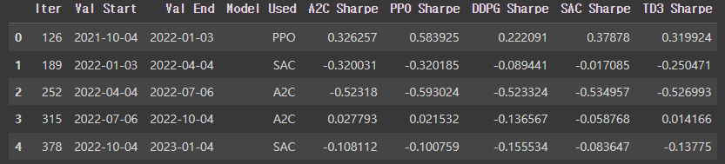
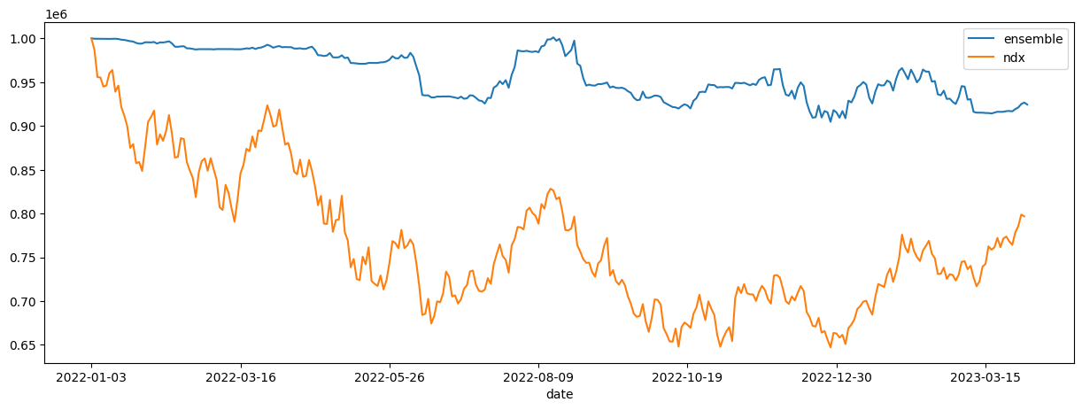
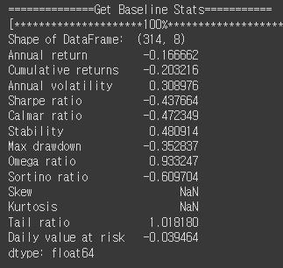
Hard Vote the model with 'highest' sharpe ratio
04. Ensemble with sharpe ratio
Results : (1) All_Ensemble
Notes:
우선 SOP 코드부터 설명해드리도록 하겠습니다.
Inventory를 구할 때 전 시점 inventory plan가 없다면, on hand 재고량을 사용하여 공식에 대입하면, 각 period에서의 inventory plan을 계산할 수 있습니다.
Operation plan을 구하는 방법은 다음 페이지에 설명드리겠습니다.

Slide 33
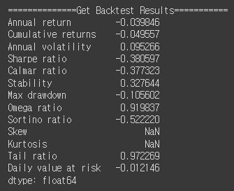
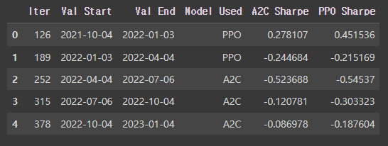

Hard Vote the model with 'highest' sharpe ratio
04. Ensemble with sharpe ratio
Results : (2) On_policy Ensemble
Notes:
우선 SOP 코드부터 설명해드리도록 하겠습니다.
Inventory를 구할 때 전 시점 inventory plan가 없다면, on hand 재고량을 사용하여 공식에 대입하면, 각 period에서의 inventory plan을 계산할 수 있습니다.
Operation plan을 구하는 방법은 다음 페이지에 설명드리겠습니다.

Slide 34



Hard Vote the model with 'highest' sharpe ratio
04. Ensemble with sharpe ratio
Results : (3) off_policy Ensemble
Notes:
우선 SOP 코드부터 설명해드리도록 하겠습니다.
Inventory를 구할 때 전 시점 inventory plan가 없다면, on hand 재고량을 사용하여 공식에 대입하면, 각 period에서의 inventory plan을 계산할 수 있습니다.
Operation plan을 구하는 방법은 다음 페이지에 설명드리겠습니다.

Slide 35
Hard Vote the model with 'highest' sharpe ratio
04. Ensemble with sharpe ratio
Results : 3 Strategies
All_Ensemble
On-Policy Algorithms
Off-Policy Algorithms
A2C, PPO, DDPG, SAC, TD3
Cumulative Returns : -0.07554
Annual Volatility : 0.093849
Ensemble took : 356 minutes
A2C, PPO
Cumulative Returns : -0.04956
Annual Volatility : 0.095266
Ensemble took : 78 minutes
DDPG, SAC, TD3
Cumulative Returns : -0.10283
Annual Volatility : 0.085803
Ensemble took : 264 minutes
Notes:
우선 SOP 코드부터 설명해드리도록 하겠습니다.
Inventory를 구할 때 전 시점 inventory plan가 없다면, on hand 재고량을 사용하여 공식에 대입하면, 각 period에서의 inventory plan을 계산할 수 있습니다.
Operation plan을 구하는 방법은 다음 페이지에 설명드리겠습니다.

Slide 36
conclusion
의의
Prediction 으로 강화학습의 성능을 향상시킬 수 있음을 확인
스터디에서 쉽게 배우지 못하는 새로운 주제를 할 수 있었음
Dlinear를 FinRL의 indicator로 추가해보았다.
한계
XAI 관점에서 투자의사결정 설명이 어려움 (Black Box)
파라미터 튜닝 과정에서 모델(Optuna)의 한계로 적용하지 못했음.
하이퍼파라미터가 너무 많아 모듈화 간소화가 어려웠음.
Notes:
우선 SOP 코드부터 설명해드리도록 하겠습니다.
Inventory를 구할 때 전 시점 inventory plan가 없다면, on hand 재고량을 사용하여 공식에 대입하면, 각 period에서의 inventory plan을 계산할 수 있습니다.
Operation plan을 구하는 방법은 다음 페이지에 설명드리겠습니다.

Slide 37

EOD
Notes:
저희 조는 SOP에서 실제 주문량과 Forecast의 차이를 다양하게 설정해본 결과, 차이가 클수록 MPC 시스템의 하위 단계로 내려갈수록 그 영향이 커진다는 것을 확인할 수 있었습니다. 그렇기 때문에 이번 프로젝트를 통하여 실제 생산계획의 어려움을 간접적으로나마 체험해볼 수 있었습니다.
또한 프로그래밍 과정에서 외부 모듈을 전혀 사용하지 않고 직접 코드를 짜보며 전반적인 MPC 시스템의 흐름을 이해할 수 있어 교수님께 감사하다는 말씀을 드리고 싶습니다.
긴 시간 동안 고려대학교 산업경영공학부를 위하여 헌신해주신 교수님의 퇴임을 축하드리며, 좋은 수업을 들을 수 있어 감사했습니다.
이상으로 최종 발표를 마치도록 하겠습니다. 감사합니다.

